Slide 1

Организация учета архивных документов в архиве государственного органа. Итоги паспортизации архивов органов государственной власти Свердловской области и иных государственных органов Свердловской области по состоянию на 1 декабря 2021 года Екатеринбург 2022

Slide 2
Федеральный закон от 22 октября 2004 года № 125-ФЗ «Об архивном деле в Российской Федерации»
Статья 19.
Документы Архивного фонда Российской Федерации независимо от места их хранения подлежат государственному учету.
Порядок государственного учета документов Архивного фонда Российской Федерации определяется уполномоченным федеральным органом исполнительной власти в сфере архивного дела и делопроизводства.
2. Документы Архивного фонда Российской Федерации не входят в состав имущества организаций, осуществляющих их хранение.
документ
Архивного фонда Российской Федерации
архивный документ, прошедший экспертизу ценности документов, поставленный на государственный учет и подлежащий постоянному хранению

Slide 3
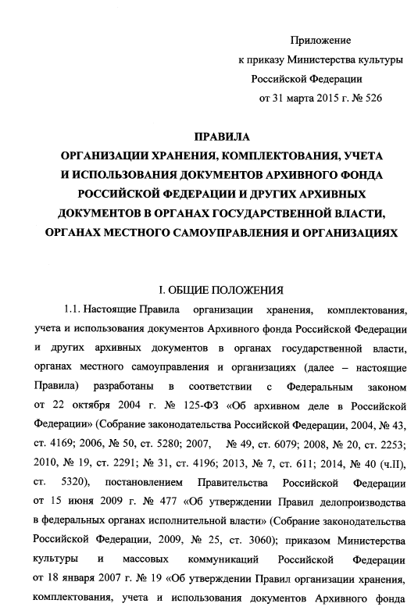
Правила организации хранения, комплектования, учета и использования документов Архивного фонда Российской Федерации и других архивных документов в органах государственной власти, органах местного самоуправления и организациях, утвержденные приказом Министерства культуры Российской Федерации от 31.03.2015 № 526
Пункт 3.1 Правил:
учету подлежат все хранящиеся в архиве государственного органа документы, включая документы по личному составу, копии документов фонда пользования (при наличии) и описи дел, документов.

Slide 4
Регламент государственного учета документов Архивного фонда Российской Федерации
утвержден приказом Росархива от 11.03.1997 № 11 (зарегистрирован Минюстом России 08 .07.1997, регистрационный номер 1344)
На основании пункта 3.2 Правил 2015 государственный орган, являющийся источником комплектования государственного архива, представляет в государственный архив учетные сведения об объеме и составе хранящихся в архиве государственного органа документов Архивного фонда Российской Федерации и других архивных документов в соответствии с Регламентом государственного учета документов Архивного фонда Российской Федерации

Slide 5
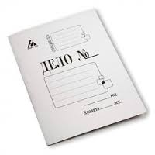

Основные единицы учета архивных документов
архивный фонд
единица хранения
архивный фонд организации, состоящий из документов Архивного фонда Российской Федерации и других архивных документов;
объединенный архивный фонд, состоящий из образовавшихся в процессе деятельности двух или более организаций документов Архивного фонда Российской Федерации и других архивных документов, имеющих между собой исторически и/или логически обусловленные связи;
архивная коллекция, состоящая из отдельных архивных документов различного происхождения, объединенных по одному или нескольким признакам (тематическому, авторскому, видовому, объектному).
Дело: документ или совокупность документов, относящихся к одному вопросу или участку деятельности, помещенных в отдельную обложку.
Электронное дело: Электронный документ или совокупность электронных документов и метаданных к ним, сформированные в соответствии с номенклатурой дел.

Slide 6

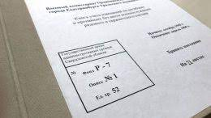
Архивный шифр
Архивный шифр
Единицам хранения присваиваются учетные номера, являющиеся частью архивного шифра. Сведения о составе единиц хранения и их количестве фиксируются в учетных документах архива.
Архивный шифр (обозначение, наносимое в левом нижнем углу на каждую единицу хранения в целях обеспечения учета и идентификации) состоит из: номера архивного фонда; номера описи дел, документов; номера единицы хранения.
Архивный шифр электронных документов, хранимых на обособленных электронных носителях, указывается на вкладыше, вложенном в футляр носителя.
Архивный шифр электронных документов, хранимых в информационной системе архива, является обязательным элементом описания контейнера электронного документа.

Slide 7
Основные (обязательные) и вспомогательные учетные документы
Состав и формы основных учетных документов определяются в соответствии с Правилами 2015.
Состав и формы вспомогательных учетных документов определяются архивом организации самостоятельно.
В состав основных (обязательных) учетных документов архива организации входят:
книга учета поступления и выбытия дел, документов;
список фондов ;
лист фонда;
опись дел, документов;
реестр описей.

Slide 8
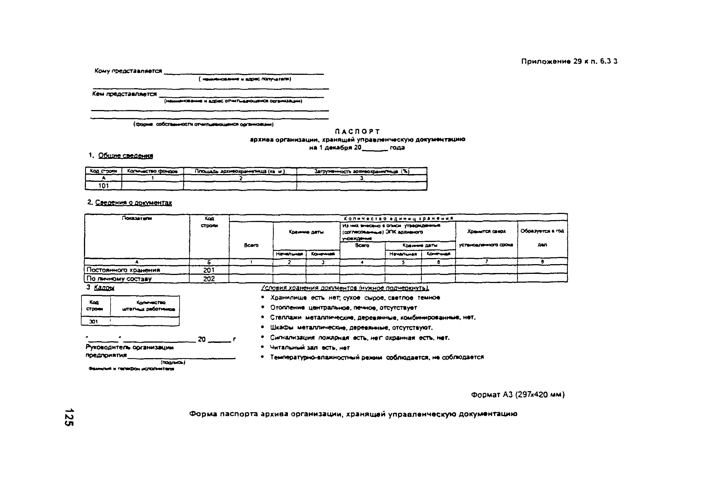
Паспорт архива государственного органа
Для централизованного государственного учета документов Архивного фонда Российской Федерации в архиве государственного органа, являющегося источником комплектования государственного архива, составляется паспорт архива государственного органа.
В соответствии с Регламентом государственного учета паспорт архива государственного органа, составляется и оформляется ежегодно

Slide 9
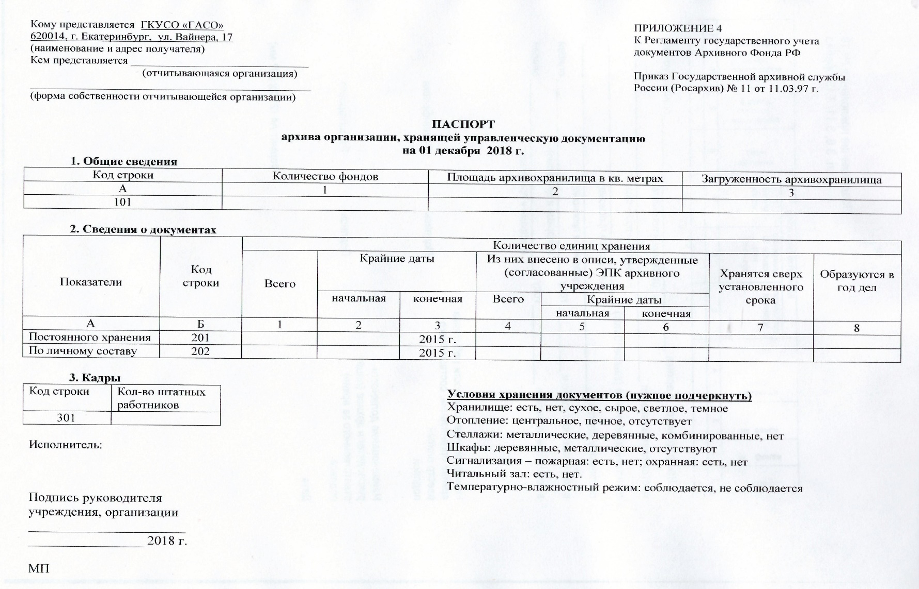
Форма паспорта архива организации установлена Регламентом государственного учета документов Архивного фонда Российской Федерации

Slide 10
Заполнение граф паспорта архива Раздел 1. Общие сведения
Графа 1 «Количество фондов»
заполняется в том случае, если в архиве организации хранятся документы постоянного хранения и по личному составу государственного органа, бывших ранее самостоятельными, а затем влившихся на основании реорганизации, ликвидации государственного органа.
Графа 2 «Площадь архивохранилища в кв.м.»
заполняется при наличии отдельного хранилища (хранилищ).
Указывается площадь отдельного помещения в кв. м.
В случае его отсутствия, ставится прочерк.

Slide 11
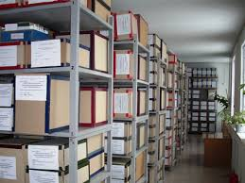
Заполнение граф паспорта архива Раздел 1. Общие сведения
Графа 3 «Загруженность архивохранилища в процентах» Коды строки Б: 201 и 202, графы 1-6.
В этих графах указывается фактическое количество дел постоянного хранения и дел по личному составу, хранящихся в архиве государственного органа, либо (при отсутствии отдельного архивохранилища) в структурных подразделениях.
Формула расчета вместимости архивохранилища:
1000 ед. хр. Х на площадь архивохранилища : 2,5 кв.м
(1000 х 30 кв. м. = 30000 : 2,5 = 12000)
500 х 100 % = 50000 : 12000 = 4,166

Slide 12
Заполнение граф паспорта архива 2. Сведения о документах
В графах 4, 5, 6
СТРОКА 201:
учитывается только то количество дел постоянного хранения, которое включено в описи, утвержденные
экспертно-проверочной комиссией Управления архивами Свердловской области(ЭПК)
СТРОКА 202:
количество дел по личному составу, включенных в описи дел по личному составу, согласованные ЭПК

Slide 13
Заполнение граф паспорта архива 2. Сведения о документах
Графа 7 «Хранится сверх установленного срока»
В этой графе указывается количество ед. хр., находящиеся на хранении в архиве государственного органа сверх срока временного хранения архивных документов, установленного законодательством Российской Федерации.
Срок хранения документов постоянного хранения исчисляется с 1 января года, следующего за годом окончания документов в делопроизводстве.
В соответствии с Федеральным законом «Об архивном деле в Российской Федерации» для включенных в установленном порядке в состав Архивного фонда Российской Федерации документов органов государственной власти субъектов Российской Федерации установлен срок временного хранения - 10 лет

Slide 14
Заполнение граф паспорта архива
Графа 8 «Образуется в год дел»
Показатель, вносимый в графу 8, является количеством дел постоянного хранения, фактически образовавшихся по итогам деятельности государственного органа за год. Этот показатель может быть получен путем подсчета итоговой цифры графы «Количество дел, томов» в номенклатуре дел
Раздел 3 «Кадры»
Необходимо указать количество штатных работников архива государственного органа либо должностных лиц, ответственных за архив в государственном органе.
Код стр. | Кол-во штатных работников
301 | 1

Slide 15
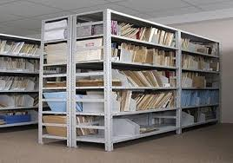
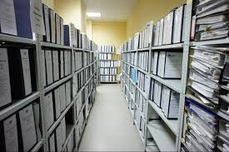
«Условия хранения документов»
Необходимо подчеркнуть сведения, соответствующие условиям хранения документов государственного органа.
Условия хранения документов (нужное подчеркнуть):
Хранилище: есть, нет; сухое, сырое; светлое,
темное
Отопление: центральное, печное, отсутствует
Стеллажи: металлические, деревянные,
комбинированные; нет
Шкафы: деревянные, металлические;
отсутствуют
Сигнализация: пожарная: есть, нет; охранная: есть, нет
Читальный зал: есть, нет
Температурно - влажностный режим:
соблюдается, не соблюдается

Slide 16
Кому представляется : ГКУСО «Государственный архив Свердловской области» , 620014, г.Екатеринбург, ул. Вайнера, 17
(наименование и адрес получателя)
Кем представляется _Управление архивами Свердловской области, 620004, г.Екатеринбург, ул. Малышева, 101______
(наименование и адрес отчитывающейся организации)
государственная собственность Свердловской области
(форма собственности отчитывающейся организации)
Паспорт архива
государственного органа:
составляется в 2-х экземплярах.
Один экземпляр паспорта архива государственного органа представляется в государственный архив, второй хранится в деле фонда государственного органа.
должен быть подписан руководителем государственного органа , иметь ссылку на фамилию, инициалы, телефон исполнителя и заверен печатью.

Slide 17

Архив государственного органа может вести также учет в автоматизированном режиме - в виде учетных баз данных (БД)
Учетные БД применяются во взаимосвязи с другими информационными БД, имеющимися в архиве государственного органа, и должны быть совместимы с соответствующими учетными БД государственных архивов и органов управления архивным делом.

Slide 18
Итоги паспортизации архивов органов государственной власти Свердловской области и иных государственных органов Свердловской области по состоянию на 1 декабря 2021 года
Год | Количество госорганов | Наличие согласованной с ЭПК номенклатуры дел | Наличие инструкции по делопроиз водству | Наличие отдельного архивохранилища | Наличие штатного заведующего архивом | Полностью описаны документы по 2017 г. | Наличие паспорта архива организации, хранящей управлен-ческую докумен-тацию
2019 | 42 | 42 | 39 | 35 | 12 | 13 | 38
2020 | 45 | 45 | 24 | 32 | 18 | 10 | 45
2021 | 45 | 44 | 28 | 33 | 24 | 16 | 45

Slide 19
Итоги паспортизации архивов органов государственной власти Свердловской области и иных государственных органов Свердловской области по состоянию на 1 декабря 2021 года

Slide 20
Итоги паспортизации архивов органов государственной власти Свердловской области и иных государственных органов Свердловской области по состоянию на 1 декабря 2021 года
№ п/п | Год | Документы постоянного срока хранения |  |  |  |  | Документы по личному составу |  | Кол-во дел пост. срока хр., образо-ванных в году
 |  | Всего ед. хр. по 2017г. | Крайние даты (начальная и конечная) | Из них: внесены в описи, утверждённые ЭПК (ед. хр.) | Крайние даты (начальная и конечная) | Хранится сверх установленного срока (ед. хр.) | Всего ед. хр. по 2017 г. | Из них внесены в описи, согласо ванные ЭПК
1. | 2019 | 25769 | 1991-2016 | 16457 | 1991-2016 | 4727 | 36637 | 32994 | 2885
2. | 2020 | 43292 | 1993-2017 | 35229 | 1993-2017 | 10065 | 41880 | 37305 | 4417
3. | 2021 | 48667 | 1991-2018 | 38205 | 1991-2018 | 12786 | 42823 | 37573 | 4858

Slide 21
Итоги паспортизации архивов органов государственной власти Свердловской области и иных государственных органов Свердловской области по состоянию на 1 декабря 2021 года

Slide 22
Итоги паспортизации архивов органов государственной власти Свердловской области и иных государственных органов Свердловской области по состоянию на 1 декабря 2021 года

